Slide 1
抽象向量派生-- 数学向量及其应用
抽象向量类
集合向量
字符串向量
数字向量
项目：卡诺图向量

Slide 2
目录
抽象向量
集合向量
字符串向量
数字向量
项目：卡诺图向量

Slide 3
抽象向量类模板
P1

Slide 4
基本原理&实现思路
P1.1

Slide 5
基本功能
0 | 8 | 10 | -5
55 | -9
增
71 | 20 | -1 | 6
4 | 15 | -7 | 2
24 | 0
8 | 3 | 11 | 40
删
5 | 3 | 0 | 0 | 1 | -1 | 4 | -6 | -1 | -7
改
14 | 6 | 10 | -8 | 0 | -1 | 12 | -5 | 64 | 7
0 | 11 | 0 | 0 | 7 | 6 | -1 | 35 | 1 | 0
3 | 32 | 4 | -1 | 0 | 91 | 29 | 56 | 8 | -4
查

Slide 6

11平方
1个座位

Slide 7
12平方
2个座位

Slide 8
13平方
3个座位

Slide 9
14平方
4个座位

Slide 10

11平方
1个座位

Slide 11
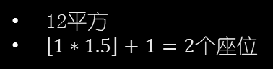
12平方
$\left\lfloor 1∗1.5\right\rfloor +1=2$个座位

Slide 12
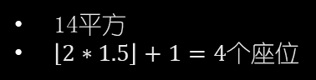
14平方
$\left\lfloor 2∗1.5\right\rfloor +1=4$个座位

Slide 13
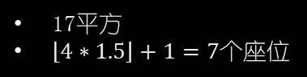
17平方
$\left\lfloor 4∗1.5\right\rfloor +1=7$个座位

Slide 14
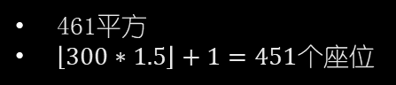
461平方
$\left\lfloor 300∗1.5\right\rfloor +1=451$个座位

Slide 15
实现思路
P1.2

Slide 16
结构介绍
名称：AbstractVector
成员：
存储地址：T * data
存储长度：size_t size
申请长度：size_t volume
3 | 32 | 4 | -1 | 0 | 91 | 29 | ?? | ?? | ??

Slide 17
结构介绍
名称：AbstractVector
成员：
存储地址：T * data
存储长度：size_t size
申请长度：size_t volume
3 | 32 | 4 | -1 | 0 | 91 | 29 | ?? | ?? | ??

Slide 18
结构介绍
名称：AbstractVector
成员：
存储地址：T * data
存储长度：size_t size
申请长度：size_t volume
3 | 32 | 4 | -1 | 0 | 91 | 29 | 7 | ?? | ??

Slide 19
结构介绍
?? | ?? | ?? | ?? | ?? | ?? | ?? | ?? | ?? | ?? | ?? | ?? | ?? | ?? | ?? | ??
名称：AbstractVector
成员：
存储地址：T * data
存储长度：size_t size
申请长度：size_t volume
3 | 32 | 4 | -1 | 0 | 91 | 29 | 7 | 88 | 0

Slide 20
结构介绍
名称：AbstractVector
成员：
存储地址：T * data
存储长度：size_t size
申请长度：size_t volume
?? | ?? | ?? | ?? | ?? | ?? | ?? | ?? | ?? | ?? | ?? | ?? | ?? | ?? | ?? | ??
3 | 32 | 4 | -1 | 0 | 91 | 29 | 7 | 88 | 0

Slide 21
结构介绍
名称：AbstractVector
成员：
存储地址：T * data
存储长度：size_t size
申请长度：size_t volume
3 | 32 | 4 | -1 | 0 | 91 | 29 | 7 | 88 | 0 | ?? | ?? | ?? | ?? | ?? | ??
3 | 32 | 4 | -1 | 0 | 91 | 29 | 7 | 88 | 0

Slide 22
结构介绍
名称：AbstractVector
成员：
存储地址：T * data
存储长度：size_t size
申请长度：size_t volume
3 | 32 | 4 | -1 | 0 | 91 | 29 | 7 | 88 | 0 | ?? | ?? | ?? | ?? | ?? | ??
3 | 32 | 4 | -1 | 0 | 91 | 29 | 7
88 | 0 | ?? | ?? | ?? | ??
3 | 32 | 4 | -1 | 0 | 91 | 29 | 7 | 88 | 0

Slide 23
结构介绍
名称：AbstractVector
成员：
存储地址：T * data
存储长度：size_t size
申请长度：size_t volume
3 | 32 | 4 | -1 | 0 | 91 | 29 | 7
-9 | -6
88 | 0 | ?? | ?? | ?? | ??
3 | 32 | 4 | -1 | 0 | 91 | 29 | 7 | 88 | 0

Slide 24
结构介绍
名称：AbstractVector
成员：
存储地址：T * data
存储长度：size_t size
申请长度：size_t volume
3 | 32 | 4 | -1 | 0 | 91 | 29 | 7
-9 | -6
88 | 0 | ?? | ?? | ?? | ??
3 | 32 | 4 | -1 | 0 | 91 | 29 | 7 | 88 | 0

Slide 25
规范、高效、安全
P2

Slide 26
规范
P2.1
AbstractVector<T>
元素增删改查
内存分配、释放
算法，像排序、查找、遍历等

Slide 27
规范性
AbstractVector<T>
元素增删改查
内存分配、释放
算法，像排序、查找、遍历等

Slide 28
规范性
AbstractVector<T, Alloc>
AbstractVectorIteator
元素增删改查
Alloc = std::allocator
内存分配、释放
Iterator X STL Algorithms
算法，像排序、查找、遍历等

Slide 29
Allocator内存分配器
template <class T, class Alloc>
class AbstractVector {
public:
using allocator_traits_type
= std::allocator_traits<Alloc>; //强调共识
/*...*/
void expand() {
/*...*/
volume = 1.5 * volume + 1;
T *neoData = a_t_t::allocate(alloc, volume);
data = neoData;
}
virtual ~AbstractVector() noexcept {
/*...*/
a_t_t::deallocate(alloc, data, volume);
}
};
Eg：std::allocator<T>
1.将申请内存空间、释放占有空间的底层逻辑与Vector增删改查的高级逻辑剥离。
i
理由1：
某操作系统或某环境有自己的内存分配器规则或优化方案，那就写在内存分配器中，集合类直接套用它的逻辑
理由2：
集合类可以专注于增删改查等高级逻辑，形成更合理的设计模式
class CAllocAllocator {
public:
using value_type = T;
T *allocate(std::size_t size) {
return reinterpret_cast<T *>(
std::malloc(sizeof(T) * size)
);
}
void deallocate(T *p, std::size_t) {
std::free(p);
}
};

Slide 30
Allocator内存分配器
template <class T, class Alloc>
class AbstractVector {
public:
using allocator_traits_type
= std::allocator_traits<Alloc>; //强调共识
/*...*/
void expand() {
/*...*/
volume = 1.5 * volume + 1;
T *neoData = a_t_t::allocate(alloc, volume);
data = neoData;
}
virtual ~AbstractVector() noexcept {
/*...*/
a_t_t::deallocate(alloc, data, volume);
}
};
将申请内存空间、释放占有空间的底层逻辑与Vector增删改查的高级逻辑剥离。
i
class CAllocAllocator {
public:
using value_type = T;
T *allocate(std::size_t size) {
return reinterpret_cast<T *>(
std::malloc(sizeof(T) * size)
);
}
void deallocate(T *p, std::size_t) {
std::free(p);
}
};

Slide 31
Iterator迭代器
template <class T, class Alloc>
class AbstractVector {
public:
AVI<T> begin() { return AVI<T>(&data[0]); }
AVI<const T> cbegin() const {
return AVI<const T>(&data[0]);
}
/*...*/
void foo(AbstractVector<T>& v) {
/*...*/
std::move(begin(), end(), v.begin());
}
};
AbstractVectorIterator<T>
AbstractVectorReversedIterator<T>
一个类，实为精加工的元素指针T *
重载了*、->、+=、-=、+、-、++、--、比较等
如果T是常量，类比为const T*
需要一个Tag，指明迭代器的类型
i
理由1：
类似于一种公约，在调用接收迭代器形参的标准库算法时，让C++编译器知道迭代器的类型，如随机访问、双向、单向，并依此调整算法逻辑
理由2：
可以实现一些有特殊功能的迭代器，比如反向迭代器，++是--，--是++，大是小，小是大
class AbstractVectorIterator {
public:
using iterator_category = std::random_access_iterator_tag;
protected:
T *ptr;
public:
AbstractVectorIterator(T *ptr): ptr(ptr) {};
T& operator*() const { return *ptr; }
T* operator->() const { return ptr; }
AbstractVectorIterator& operator++() {
++ptr;
return *this;
}
bool operator>(const AVI& i) const {
return ptr > i.ptr;
};
};

Slide 32
高效
P2.

Slide 33
高效
怎么才能高效？
一次性1.5倍扩展
移动语义（移动构造、移动赋值）
平凡类特殊处理

Slide 34
移动语义——右值引用
i
艺术品 艺术就是爆炸（Vector<原材料> 牺牲品）{
for（原材料& 某物：牺牲品）{
爆炸（某物）；
}
杰作 = 再爆炸一次（牺牲品）；
return 杰作；
}
形参接右值引用
用于：
1.原实例里的成员变量我不在意了
2.原实例的躯壳我还要
无意义的拷贝构造1次
艺术品 艺术就是爆炸（Vector<原材料>&& 牺牲品）{
for（原材料& 某物：牺牲品）{
爆炸（某物）；
}
杰作 = 再爆炸一次（牺牲品）；
return 杰作；
}
直接使用原实例
ℹ 不考虑复制消除

Slide 35
移动语义——右值引用
i
艺术品 艺术就是爆炸（Vector<原材料>& 牺牲品）{
for（原材料& 某物：牺牲品）{
爆炸（某物）；
}
杰作 = 再爆炸一次（牺牲品）；
return 杰作；
}
Vector<原材料> v = ...;
形参接右值引用
用于：
1.原实例里的成员变量我不在意了
2.原实例的躯壳我还要
std:move(v)
艺术品 艺术就是爆炸（Vector<原材料>&& 牺牲品）{
for（原材料& 某物：牺牲品）{
爆炸（某物）；
}
杰作 = 再爆炸一次（牺牲品）；
return 杰作；
}
1.不可以直接传标识符或左值引用，只有做好充足的打算后才能调用。
ℹ 不考虑复制消除

Slide 36
移动语义——右值引用
i
Vector<原材料> 匠心制造（）{...}
艺术品 艺术就是爆炸（Vector<原材料>& 牺牲品）{
for（原材料& 某物：牺牲品）{
爆炸（某物）；
}
杰作 = 再爆炸一次（牺牲品）；
return 杰作；
}
形参接右值引用
用于：
1.原实例里的成员变量我不在意了
2.原实例的躯壳我还要
艺术就是爆炸（匠心制造（））;
艺术品 艺术就是爆炸（Vector<原材料>&& 牺牲品）{
for（原材料& 某物：牺牲品）{
爆炸（某物）；
}
杰作 = 再爆炸一次（牺牲品）；
return 杰作；
}
2.可以直接拿函数返回值（没有明确地址的值）作为实参调用函数。
ℹ 不考虑复制消除

Slide 37
移动语义（移动构造，拷贝构造）
拷贝构造——复制黏贴
移动构造——剪切黏贴
VectorA
VectorB

Slide 38
移动语义（移动构造，拷贝构造）
拷贝构造——复制黏贴
移动构造——剪切黏贴
合法但未知状态
VectorA
VectorB

Slide 39
例子：expand函数
?? | ?? | ?? | ?? | ?? | ?? | ?? | ?? | ?? | ?? | ?? | ?? | ?? | ?? | ?? | ??
v0 | v1 | v2 | v3 | v4 | v5 | v6 | v7 | v8 | v9
…
…
浅拷贝
转让所有权
调用元素的移动构造函数

Slide 40
例子：expand函数
浅拷贝
v0 | v1 | v2 | v3 | v4 | v5 | v6 | v7 | v8 | v9 | ?? | ?? | ?? | ?? | ?? | ??
…
空 | 空 | 空 | 空 | 空 | 空 | 空 | 空 | 空 | 空
…
调用元素的移动构造函数

Slide 41
例子：expand函数
调用元素的移动构造函数
浅拷贝
转让所有权
x0 | x1 | x2 | x3 | x4 | x5 | x6 | x7 | x8 | x9 | ?? | ?? | ?? | ?? | ?? | ??
…
v空 | v空 | v空 | v空 | v空 | v空 | v空 | v空 | v空 | v空
…

Slide 42
平凡类特殊处理
可平凡复制类 可平凡复制类 是满足以下所有条件的类： 至少有一个合格的复制构造函数，移动构造函数，复制赋值运算符或移动赋值运算符， 每个合格的复制构造函数都是平凡的， 每个合格的移动构造函数都是平凡的， 每个合格的复制赋值运算符都是平凡的， 每个合格的移动赋值运算符都是平凡的，并且 有一个未被弃置的平凡析构函数。 平凡类 平凡类 是满足以下所有条件的类： 它是可平凡复制类，并且 有一个或多个合格的默认构造函数，它们全部都是平凡的。
平凡的XX构造函数/赋值运算符
如果满足下列所有条件，那么类 T 的XX构造函数/赋值运算符是平凡的：
它不是用户提供的（即它是隐式定义或预置的）；
T 没有虚成员函数；
T 没有虚基类；
为 T 的每个直接基类选择的XX构造函数/赋值运算符都是平凡的；
为 T 的每个类类型（或类类型的数组）的非静态数据成员选择的XX构造函数/赋值运算符都是平凡的。

Slide 43
平凡类特殊处理
旧申请空间
无脑字节复制
if (data)
if constexpr (std::is_trivially_copyable_v<value_type>)
memcpy(
reinterpret_cast<void *>(neoData)
, reinterpret_cast<const void *>(data)
, sizeof(value_type) * size
);
else
for (size_t i = 0; i < size; ++i)
a_t_t::construct(
alloc
, &neoData[i]
, std::move(data[i])
);
平凡类基本特点
构造、赋值、析构都不与外界联系
↓
没有调用构造、赋值、析构函数的意义
↓
元素转移位置、拷贝元素、覆盖旧元素，直接底层按字节复制（bitwise copy）
新申请空间
通过Alloctor Type Traits静态函数构造
类特征检查，符合平凡可复制类与否

Slide 44
例子：expand函数
void expand(size_t requestedExtra = 0) {
if (requestedExtra) {
volume += requestedExtra;
} else {
volume = 1.5 * volume + 1;
}
if constexpr (std::is_same_v<allocator_type, CAllocAllocator<T>>) {
alloc.reallocate(data, volume);
} else {
T *neoData = a_t_t::allocate(alloc, volume);
if (data)
for (size_t i = 0; i < size; ++i)
assignThanConstruct<value_type&&, std::is_trivially_copyable_v<value_type>>(
&neoData[i], std::move(data[i])
);
deleteAll();
data = neoData;
}
}

Slide 45
安全
P2.2

Slide 46
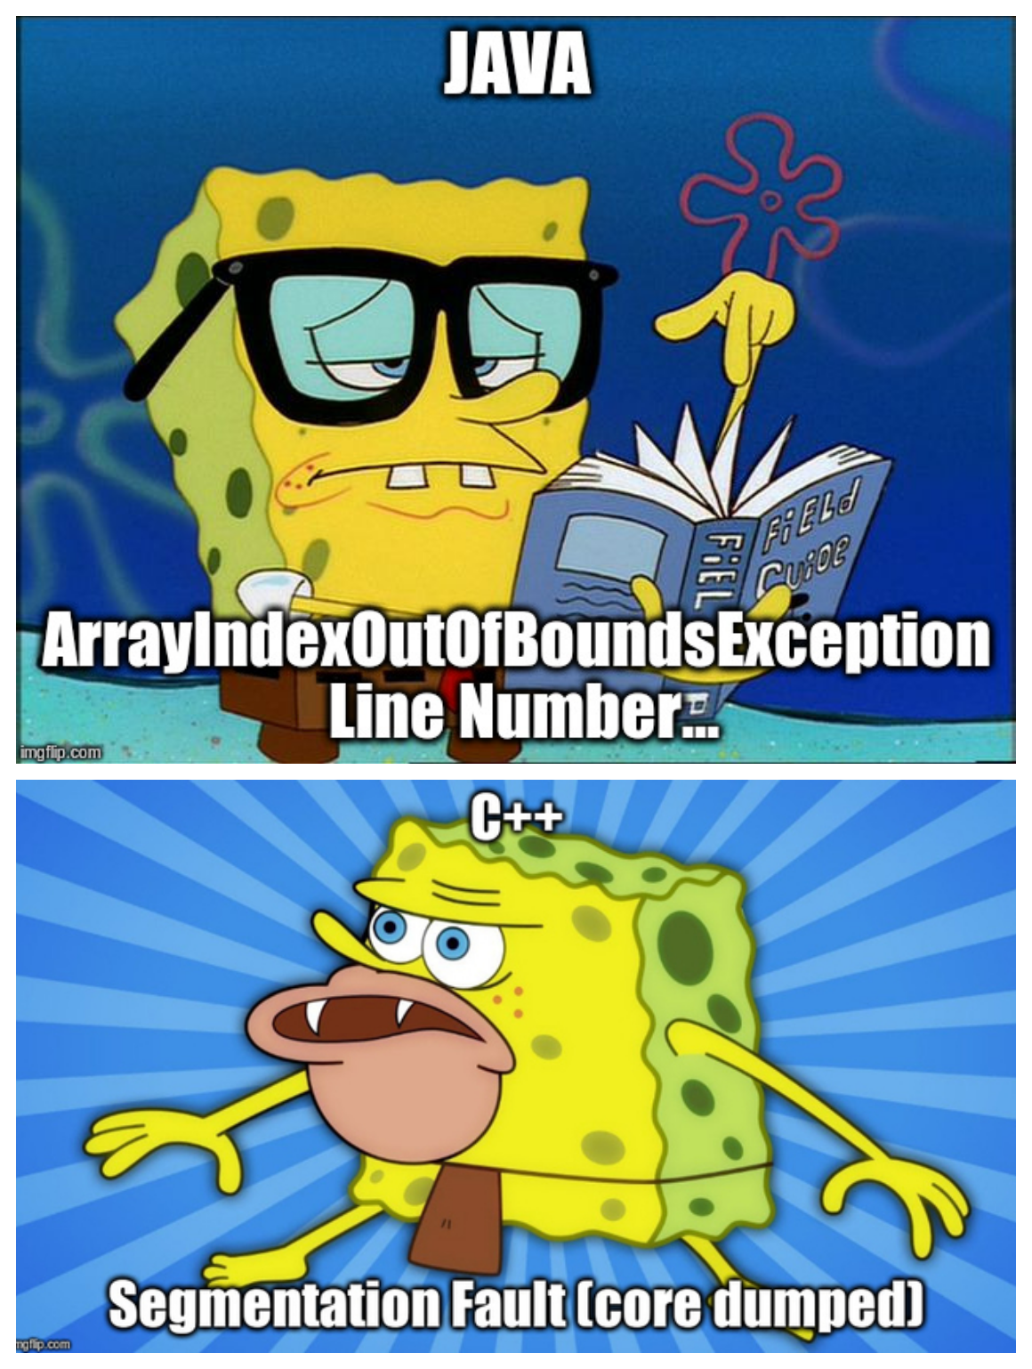
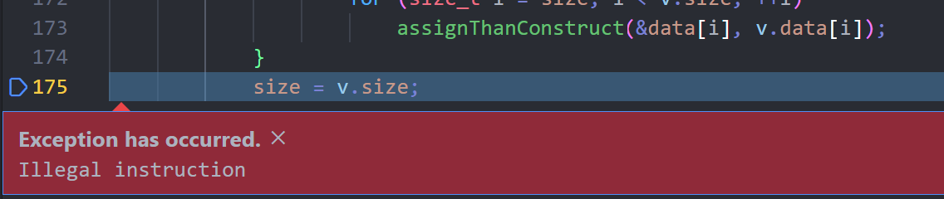
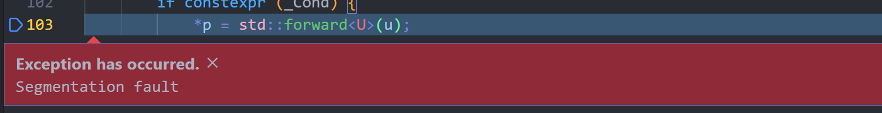
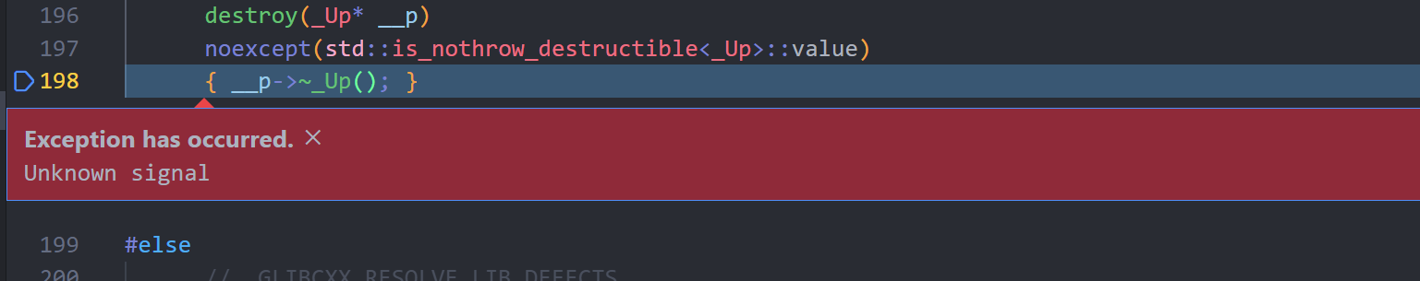
安全性

Slide 47
安全性
元素问题
不要访问未构造的“元素”
不要调用未构造“元素”的赋值运算符
不要析构未构造“元素”
不要析构一个元素“两次”
内存分配问题
覆盖元素构造要先析构原元素
不要忘释放分配内存
不要释放分配内存两次
未定义行为
Undefined Behavior
内存泄漏
Memory Leak

Slide 48
安全性
元素问题
不要访问未构造的“元素”
不要调用未构造“元素”的赋值运算符
不要析构未构造“元素”
不要析构一个元素“两次”
内存分配问题
覆盖元素构造要先析构原元素
不要忘释放分配内存
不要释放分配内存两次
未定义行为
Undefined Behavior
内存泄漏
Memory Leak

Slide 49
例子：Insert的实现
const
-1 | -2 | -3 | -4
&
0 | 1 | 2 | 3 | 4 | 5 | 6 | 7 | 8 | 9
?? | ?? | ?? | ?? | ??

Slide 50
例子：Insert的实现
const
-1 | -2 | -3 | -4
&
0 | 1 | 2 | 3 | 4 | 5 | 6 | 7 | 8 | 9
7 | 8 | 9
?? | ?? | ?? | ?? | ??

Slide 51
例子：Insert的实现
-1 | -2 | -3 | -4
const
-4
&
MC
MC
MC
0 | 1 | 2 | 3 | 4 | 5 | 6 | - | - | -
?? |  |  |  | ??
7 | 8 | 9

Slide 52
例子：Insert的实现
const
-1 | -2 | -3 | -4
&
CC
MC
MC
MC
0 | 1 | 2 | 3 | 4 | 5 | 6 | - | - | -
 |  |  |  | ??
-4
7 | 8 | 9

Slide 53
例子：Insert的实现
-1 | -2 | -3
const
-1 | -2 | -3 | -4
&
CC
MC
MC
MC
0 | 1 | 2 | 3 | 4 | 5 | 6 | - | - | -
 |  |  |  | ??
-4
7 | 8 | 9

Slide 54
例子：Insert的实现
const
-1 | -2 | -3 | -4
&
CA
CA
CA
CC
MC
MC
MC
0 | 1 | 2 | 3 | 4 | 5 | 6
 |  |  |  | ??
-1 | -2 | -3
-4
7 | 8 | 9

Slide 55
例子：Insert的实现
const
-1 | -2 | -3 | -4
&
CA
CA
CA
CC
MC
MC
MC
0 | 1 | 2 | 3 | 4 | 5 | 6
 |  |  |  | ??
-1 | -2 | -3
-4
7 | 8 | 9

Slide 56
例子：Insert的实现
const
-1 | -2 | -3 | -4
&
0 | 1 | 2 | 3 | 4 | 5 | 6 | 7 | 8 | 9
7 | 8 | 9
?? | ?? | ?? | ?? | ??

Slide 57
例子：Insert的实现
const
-1 | -2 | -3 | -4
&
MC
MC
MC
MC
5
0 | 1 | 2 | 3 | 4 | 5 | - | - | - | -
6 | 7 | 8 | 9 | ??

Slide 58
例子：Insert的实现
-1 | -2 | -3 | -4
const
-1 | -2 | -3 | -4
&
MA
MC
MC
MC
MC
5
0 | 1 | 2 | 3 | 4 | - | - | - | -
6 | 7 | 8 | 9 | ??

Slide 59
例子：Insert的实现
const
-1 | -2 | -3 | -4
&
CA
CA
CA
CC
MC
MC
MC
0 | 1 | 2 | 3 | 4 | 5 | 6
 |  |  |  | ??
-1 | -2 | -3
-4
7 | 8 | 9
const
-1 | -2 | -3 | -4
&
CA
CA
CA
CA
MA
MC
MC
MC
MC
-1 | -2 | -3 | -4
5
0 | 1 | 2 | 3 | 4
6 | 7 | 8 | 9 | ??

Slide 60
例子：Insert的实现
const
-1 | -2 | -3 | -4
&
CA
CA
CA
CC
MC
MC
MC
0 | 1 | 2 | 3 | 4 | 5 | 6
 |  |  |  | ??
-1 | -2 | -3
-4
7 | 8 | 9
const
-1 | -2 | -3 | -4
&
CA
CA
CA
CA
MA
MC
MC
MC
MC
-1 | -2 | -3 | -4
5
0 | 1 | 2 | 3 | 4
6 | 7 | 8 | 9 | ??

Slide 61
例子：Insert的实现
template <class _InputIter>
AbstractVectorIterator<T> insert(AbstractVectorIterator<T> pos, _InputIter first, _InputIter last) {
size_t inputSize = last - first;
if constexpr (!OPTIMIZE) {
if (first > last) throw std::runtime_error{"invalid input of first and last"};
if (pos > end()) throw std::out_of_range{"iterator pos exceeds end"};
}
if (!inputSize) return pos;
if (size + inputSize > volume) {
std::ptrdiff_t distance = pos - begin();
size_t halfVolume = size * .5 + 1;
size_t expandTimes = inputSize / halfVolume + 1;
expand(expandTimes * halfVolume);
pos = begin() + distance;
}
if constexpr (std::is_trivially_copyable_v<value_type>) {
std::memmove(reinterpret_cast<void *>((pos + inputSize).operator->()), reinterpret_cast<void *>(pos.operator->()), sizeof(value_type) * (end() - pos));
std::copy(first, last, pos); // std::copy may boil down to memmove, which is good
} else {
std::ptrdiff_t toShift = end() - pos;
std::ptrdiff_t toMoveConstruct = inputSize > toShift? toShift: inputSize;
std::ptrdiff_t toMoveAssign = inputSize >= toShift? 0: toShift - inputSize;
std::ptrdiff_t toConstruct = inputSize > toShift? inputSize - toShift: 0;
std::ptrdiff_t toAssign = toMoveConstruct;
for (size_t i = 0; i < toMoveConstruct; ++i)
construct((end() - 1 + inputSize - i).operator->(), std::move(*(end() - 1 - i)));
if (toMoveAssign)
std::move_backward(pos, pos + toMoveAssign, end());
for (size_t i = 0; i < toConstruct; ++i)
construct((end() - 1 + toConstruct - i).operator->(), *(last - 1 - i));
if (toAssign)
std::copy(first, first + toAssign, pos);
}
size += inputSize;
return pos;
}

Slide 62
StringVector实现
DLC

Slide 63
字符串应该实现什么
修改
更灵活的insert
插入迭代器首至尾
插入字符串
两字符串衔接（<<、+=、+）
访问
对istream的>>重载
比较运算符重载
对ostream的<<重载
构造
从自定义字面量构造
从C字符串构造
从std::string构造
新功能
未定义行为
Undefined Behavior
取子串
获取C字符串
内存泄漏
Memory Leak
转换函数至std::string

Slide 64
Insert直接插入字符串
template <class _Alloc>
StringVector& insert(std::size_t index, const AbstractVector<char, _Alloc>& v) {
insert(this->begin() + index, v.cbegin(), v.cend());
return *this;
}
template <class _InputIter>
AbstractVectorIterator<T> insert(AbstractVectorIterator<T> pos, _InputIter first, _InputIter last) {
size_t inputSize = last - first;
if constexpr (!OPTIMIZE) {
if (first > last) throw std::runtime_error{"invalid input of first and last"};
if (pos > end()) throw std::out_of_range{"iterator pos exceeds end"};
}
if (!inputSize) return pos;
if (size + inputSize > volume) {
std::ptrdiff_t distance = pos - begin();
size_t halfVolume = size * .5 + 1;
size_t expandTimes = inputSize / halfVolume + 1;
expand(expandTimes * halfVolume);
pos = begin() + distance;
}
if constexpr (std::is_trivially_copyable_v<value_type>) {
std::memmove(reinterpret_cast<void *>((pos + inputSize).operator->()), reinterpret_cast<void *>(pos.operator->()), sizeof(value_type) * (end() - pos));
std::copy(first, last, pos); // std::copy may boil down to memmove, which is good
} else {
std::ptrdiff_t toShift = end() - pos;
std::ptrdiff_t toMoveConstruct = inputSize > toShift? toShift: inputSize;
std::ptrdiff_t toMoveAssign = inputSize >= toShift? 0: toShift - inputSize;
std::ptrdiff_t toConstruct = inputSize > toShift? inputSize - toShift: 0;
std::ptrdiff_t toAssign = toMoveConstruct;
for (size_t i = 0; i < toMoveConstruct; ++i)
construct((end() - 1 + inputSize - i).operator->(), std::move(*(end() - 1 - i)));
if (toMoveAssign)
std::move_backward(pos, pos + toMoveAssign, end());
for (size_t i = 0; i < toConstruct; ++i)
construct((end() - 1 + toConstruct - i).operator->(), *(last - 1 - i));
if (toAssign)
std::copy(first, first + toAssign, pos);
}
size += inputSize;
return pos;
}

Slide 65
重载std::ostream<<
template <class Alloc>
std::ostream& operator<<(std::ostream& os, const StringVector<Alloc>& sVec) {
if (sVec.size)
os << std::string_view(
&*sVec.cbegin()
, sVec.size
);
return os;
}
重载后
方可
StringVector sv1 =
"Hellooooooooo"_sv;
std::cout << sv1 << "\r\n";
C++20后
可以直接cbegin与cend

Slide 66
C++自定义字面量运算符重载
StringVector<CAllocAllocator<char>> operator""_sv(const char *str, size_t size) {
return StringVector<CAllocAllocator<char>>(str, size);
}
重载后
方可
StringVector sv1 = "Hellooooooooo"_sv;
注意
不能是模板类，因为构造是强制定义分配者的。

Slide 67
与std::string、C字符串的转换
StringVector(const std::string& str): AbstractVector<char, Alloc>(str.data(), str.size()) {}
operator std::string() {
return std::string(this->data, this->size);
}
StringVector(const char* const& cStr): AbstractVector<char, Alloc>(cStr, std::strlen(cStr)) {}
std::unique_ptr<char[]> c_str() const {
std::unique_ptr<char[]> arr = std::make_unique<char[]>(this->size + 1);
std::memcpy(reinterpret_cast<void *>(arr.get()), this->cbegin().operator->(), this->size);
arr[this->size] = '\0';
return arr;
}

Slide 68
MathVector实现
DLC

Slide 69
数字向量应该实现什么
修改,运算
向量重构resize
重新设置向量大小
声明之后方便用户操作
向量四则运算（+=、+,-,-=,*）0向量运算
访问
向量外积的定义
比较运算符重载
对ostream的<<重载
构造
只指定维度的构造
指定维度和相同值构造
新功能
未定义行为
Undefined Behavior
随机赋值
清0
内存泄漏
Memory Leak
计算模长，夹角

Slide 70
初始化
MathVector(size_t n):AbstractVector<T,Alloc>(){
this->expand(n);
this->size=n;
memset(this->data,0,n*sizeof(T));
}
MathVector(size_t n,const T &x):AbstractVector<T,Alloc>(){
this->expand(n);
this->size=n;
std::fill(this->begin(),this->end(),x);
}

Slide 71
用户设计自由
void resize(const size_t& n=0){//重构,清空并改变大小
if(n==0){
this->clear();
return;
}
this->deleteAll();//释放空间
this->expand(n);
this->size=n;
memset(this->data,0,n*sizeof(T));
}
void clearzero(){//清0
if(this->size==0){
return;
}
memset(this->data,0,this->size*sizeof(T));
}
配合继承的[]，基本可以让用户随意操作vector的元素值

Slide 72
一般四则运算与异常检查分离
AbstractVector<T, Alloc>& operator+=(const AbstractVector<T, Alloc>& c)noexcept override{
if(c.getSize()==0){
return *this;
}
if(this->size==0){//该处继承，子类没办法赋值为基类，只能重新实现构造
this->expand(c.getSize());
this->size=c.getSize();
this->data=this->alloc.allocate(this->size);
for(size_t i=0;i<this->size;i++) this->data[i]=c[i];
return *this;
}
for(size_t i=0;i< this->size;i++){
this->data[i]+=c[i];
}
return *this;
} // +=重载，不带异常检查
由于异常检查的 效率问题，学习库函数设计思维将异常检查和一般运算分离。
AbstractVector<T,Alloc>& plus_equal(const AbstractVector<T, Alloc>& c){
if(c.getSize()!=this->size&&c.getSize()!=0&&this->size!=0){
throw "size not equal";
}
return *this+=c;
}// 加法带异常检查，抛出异常

Slide 73
一般四则运算与异常检查分离
MathVector<T,Alloc> operator+(const MathVector<T, Alloc>& c) const noexcept{}
MathVector<T,Alloc> plus(const MathVector<T,Alloc>& c)const{}
MathVector<T, Alloc>& operator-=(const MathVector<T, Alloc>& c)noexcept{}
MathVector<T,Alloc>& minus_equal(const MathVector<T, Alloc>& c)
MathVector<T,Alloc> operator-()const noexcept{}
MathVector<T,Alloc> operator-(const MathVector<T, Alloc>& c) const noexcept{}
MathVector<T,Alloc> minus(const MathVector<T,Alloc>& c)const{}
T operator*(const MathVector<T, Alloc>& c)const noexcept{}
T dot(const MathVector<T,Alloc>& c)const{}
MathVector<T,Alloc> operator*(const T& c)const noexcept{}//数乘
MathVector<T, Alloc>& operator*=(const T& c)noexcept{}//数乘等

Slide 74
外积
MathVector<T,Alloc> operator^(const MathVector<T,Alloc>& c)const noexcept{
MathVector<T,Alloc> res(3);
res[0]=this->data[1]*c[2]-this->data[2]*c[1];
res[1]=this->data[2]*c[0]-this->data[0]*c[2];
res[2]=this->data[0]*c[1]-this->data[1]*c[0];
return res;
}// 叉乘无异常，直接返回
MathVector<T,Alloc> times(const MathVector<T,Alloc>& c)const{
if(this->size!=3||c.getSize()!=3){
throw "Cross product is only defined for 3D vectors.";
}
return *this^c;
}// 叉乘带异常，抛出异常
重载后
可以针对三维向量计算外积

Slide 75
模长和夹角
double angle(const MathVector<T,Alloc>& c)const noexcept{
double mod=this->modoules(),cmod=c.modoules();
if(mod==0||cmod==0){
return 0;
}
double temp=1.0*(*this*c)/(mod*cmod);
if(temp>1) temp=1;
else if(temp<-1) temp=-1;//防止计算过程中由于精度问题产生acos的非法值
if(temp-1<1e-10) return 0; //temp==1,向量平行
return acos(temp);
}// 夹角计算无异常处理，直接返回
double angle_err(const MathVector<T,Alloc>& c)const{
if(this->size!=c.getSize()&&this->size!=0&&c.getSize()!=0){
throw "size not equal";
}
return angle(c);
}// 夹角计算带异常处理，抛出异常
template<class Ts> friend double angle(const MathVector<Ts> &a,const MathVector<Ts> &b)noexcept;
template<class Ts> friend double angle_err(const MathVector<Ts> &a,const MathVector<Ts> &b);
double modoules()const noexcept{
if(this->size==0){ return 0; }
double res=0;
for(size_t i=0;i<this->size;i++){
res+=this->data[i]*this->data[i];
}
return sqrt(res);
}// 模长无异常，直接返回
一个运算，多种方法，方便用户使用。

Slide 76
数字向量应用—作为矩阵类组合成员
Matrix(const int& m, const int& n);//有参构造函数
Matrix(const Matrix& copy);//拷贝构造函数
Matrix(const MathVector<T>& vec){//特殊拷贝构造}
~Matrix(){
delete[] a;
}
MathVector<T>& operator[](int i)const{
return a[i];
}
Matrix operator+(const Matrix& b)const;//矩阵加法（实现连加）
Matrix operator-(const Matrix& b)const;//矩阵减法（实现连减）
Matrix operator-()const;//负矩阵
Matrix operator*(const Matrix& b)const;//矩阵乘法（实现连乘）
template<class Tb> Matrix<T> operator*(const Tb& b)const;//矩阵数乘
template<class Ts,class Tb> friend Matrix<Ts> operator*(const Tb &b,const Matrix<Ts>& a);
Matrix<T>& operator=(const Matrix<T>& copy);//拷贝赋值运算符 void Rand(){//随机生成矩阵a[i]}
template<class Ts> friend void transpose(Matrix<Ts>& mat);//矩阵转置
Matrix<T> transpose()const;
void show_matrix()const;//展示矩阵
bool judge_zero_matrix()const;//判断是否为零矩阵（是，返回true；否，返回false）
bool judge_square_matrix()const;//判断是否为方阵（是，返回true；否，返回false）
T determinant(MathVector<T>* a, int n)const;//求方阵对应行列式的值
void adjugate_matrix(MathVector<T>* a, Matrix<T>& adjugate_matrix_ptr, int n);//求伴随矩阵,仅在求矩阵的逆矩阵时被调用
Matrix<double> inverse_matrix();//求矩阵的逆矩阵,恒为double类型

Slide 77
数字向量构成矩阵及应用
基础重载
四则运算（+,-,*）
访问
[]重载，让矩阵像二维数组一样直观
Show_Matrix
对ostream的<<重载
构造
只指定大小的构造,拷贝构造
向量->矩阵的特别构造
功能
逆矩阵
未定义行为
Undefined Behavior
转置和求转置
行列式计算(附伴随矩阵)
内存泄漏
Memory Leak

Slide 78
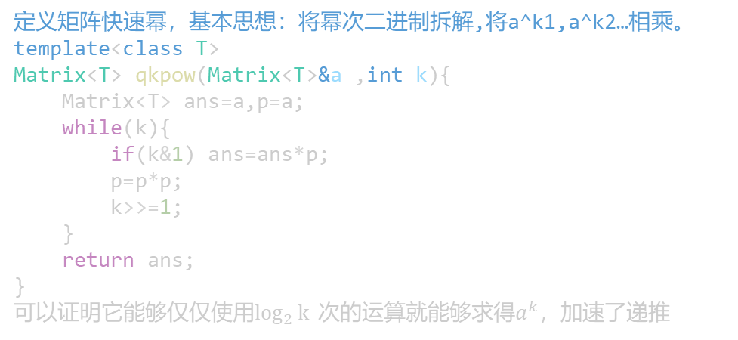
矩阵应用——快速幂加速递推
定义矩阵快速幂，基本思想：将幂次二进制拆解,将a^k1,a^k2…相乘。
template<class T>
Matrix<T> qkpow(Matrix<T>&a ,int k){
Matrix<T> ans=a,p=a;
while(k){
if(k&1) ans=ans*p;
p=p*p;
k>>=1;
}
return ans;
}
可以证明它能够仅仅使用$\log_{2}{k} 次$的运算就能够求得$a^{k}$，加速了递推
未定义行为
Undefined Behavior
内存泄漏
Memory Leak

Slide 79
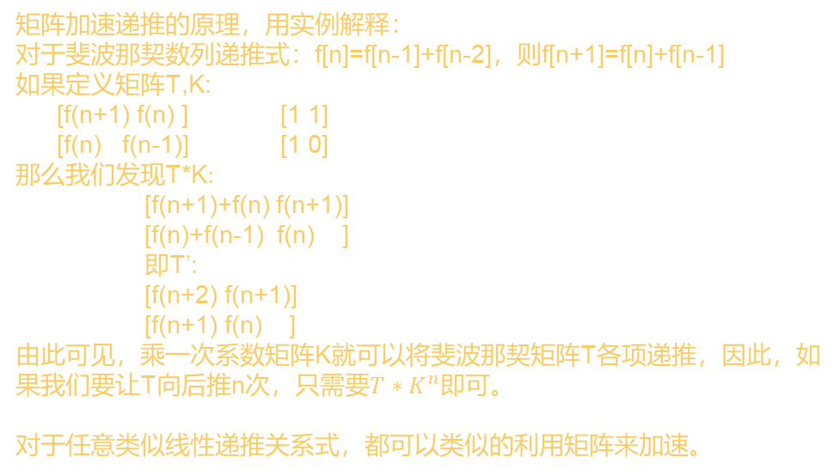
矩阵应用——快速幂加速递推
示例代码如下：
矩阵加速递推的原理，用实例解释：
对于斐波那契数列递推式：f[n]=f[n-1]+f[n-2]，则f[n+1]=f[n]+f[n-1]
如果定义矩阵T,K:
[f(n+1) f(n) ] [1 1]
[f(n) f(n-1)] [1 0]
那么我们发现T*K$:$
[f(n+1)+f(n) f(n+1)]
[f(n)+f(n-1) f(n) ]
即T’:
[f(n+2) f(n+1)]
[f(n+1) f(n) ]
由此可见，乘一次系数矩阵K就可以将斐波那契矩阵T各项递推，因此，如果我们要让T向后推n次，只需要$T∗K^{n}$即可。
对于任意类似线性递推关系式，都可以类似的利用矩阵来加速。
Matrix<int> F(2,2);
F[0][0]=1,F[0][1]=1,F[1][0]=1,F[1][1]=0;
col('b'),cout<<"初始矩阵F"<<endl,col('w');
cout<<"(F(2) F(1))"<<endl;
cout<<"(F(1) F(0))"<<endl;
cout<<F<<endl;
int k=10;
col('b'),cout<<"F^10可以得到F[0][1]为斐波那契数列第10项的值" <<endl,col('w');
F=qkpow(F,k);
cout<<"f(10)="<<F[0][1]<<endl;
未定义行为
Undefined Behavior
内存泄漏
Memory Leak

